Slide 1



OpenStreetMap
Hulpmiddel voor het beleid. Toepassingsmogelijkheden voor gemeenten.
Ben Abelshausen
OpenStreetMap Belgium,
Open Knowledge Belgium

Slide 2
Overzicht
Introductie OpenStreetMap, crowdsourcing & community
Open-data
Mobiliteit
Werken binnen OSM ecosysteem: Voorbeeld K&S
Conclusie

Slide 3
Map the World!

Slide 4
Wij mappen België

Slide 5
OpenStreetMap
=
Actieve Crowdsourcing

Slide 6
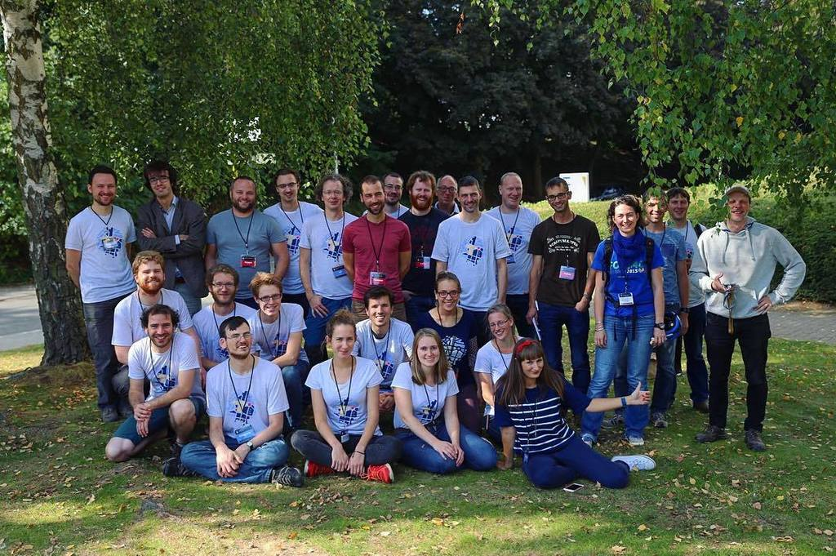
Community!

Slide 7
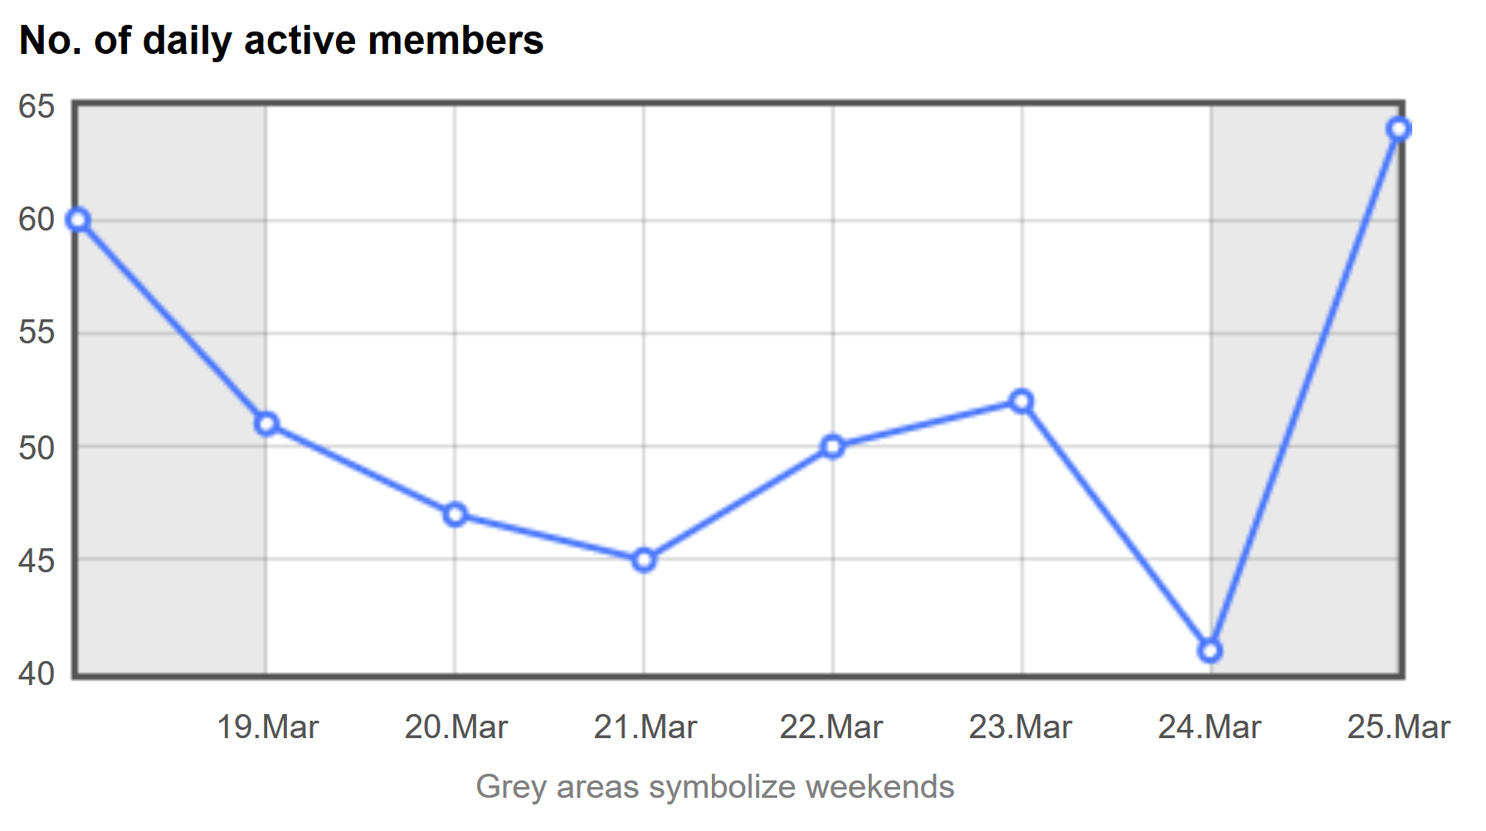
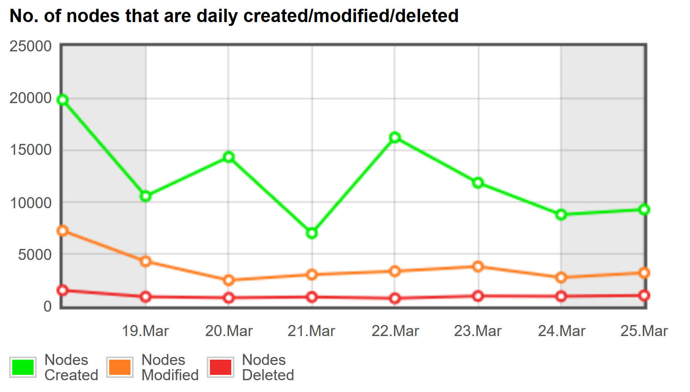
Community!

Slide 8
Wat mappen we in OSM?

Slide 9
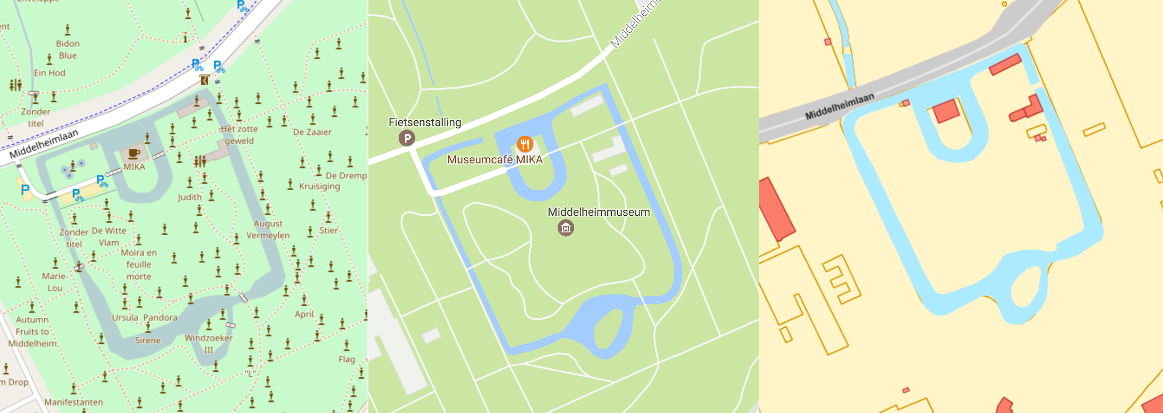
Wat mappen we in OSM?
Alle kaarten hebben een ‘kleur’…

Slide 10
Google Maps
Motivatie: Reclame
Secundair: user-experience
Data is niet open en kan enkel door Google gebruikt worden

Slide 11
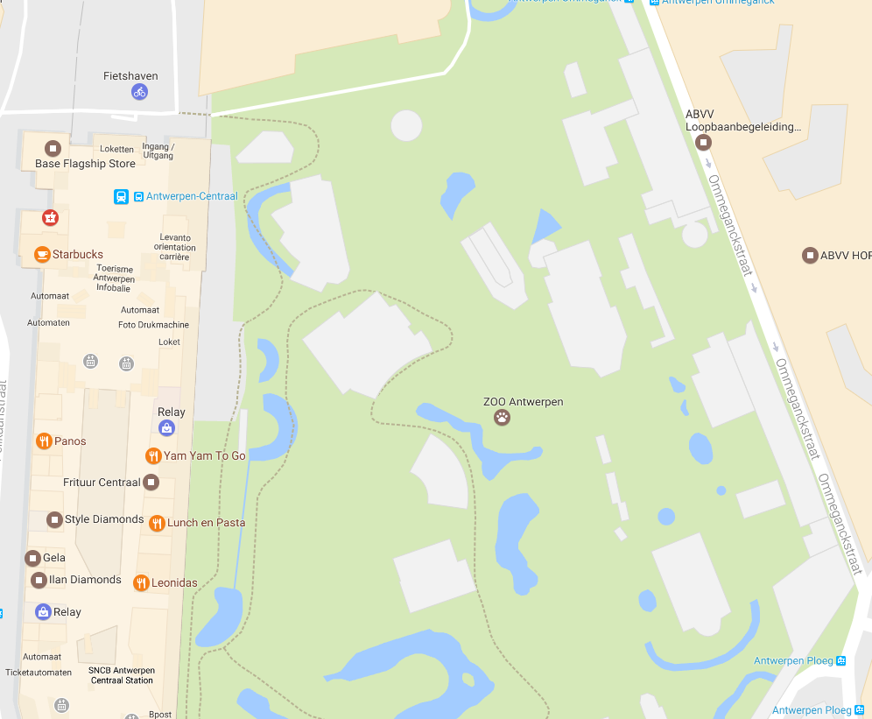

Slide 12
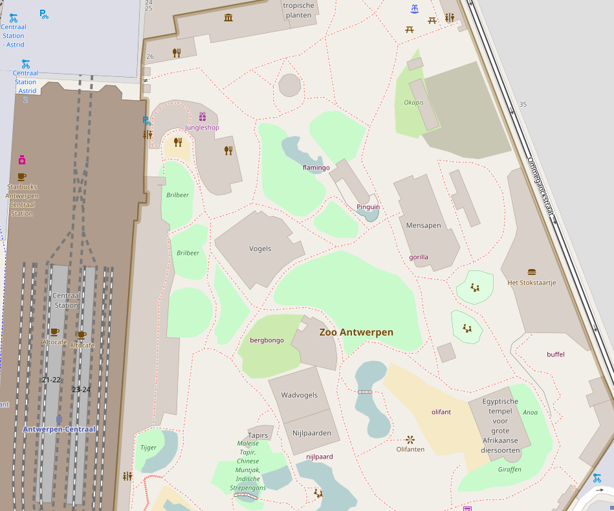

Slide 13
Overheid: GRB, wegenregister
Motivatie: eigen gebruik
Data is (soms) open, maar dient een overheidsdoel

Slide 14
Community!

Slide 15

OpenStreetMap

Slide 16
OpenStreetMap is voor : Professionals in Geo Mobiliteitsexperts Fietsers & wandelaars Ruimtelijke planners …

Slide 17
OpenStreetMap is gemaakt door: Professionals in Geo Mobiliteitsexperts Fietsers & wandelaars Ruimtelijke planners …

Slide 18
open-data

Slide 19
open-data
Is OpenStreetMap nog relevant nu we open-data hebben?

Slide 20
State of the map in België
Goede basemap, bruikbaar als achtergrond kaart
Goede mobiliteitsdata, bushaltes, busroutes, stations, trams, sporen, metro, etc.
Goed wegennetwerk
Veel werk naar adressen toe.
Veel werk naar gebouwen toe.

Slide 21
open-data
Overheidsdata is lokaal, probeer een bron te vinden voor België? Of Europa?
Ooit al een poging gedaan om data van Vlaanderen samen te gebruiken met data van Brussel?

Slide 22
open-data
Overheidsdata meestal goede kwaliteit maar elke dataset heeft fouten.
MAAR: is heel moeilijk om recht te zetten in de bron-data

Slide 23
open-data
Overheidsdata is voor en door de overheid:
Niet afgestemd op andere use-cases.
Moeilijk om data toe te voegen om de data toch bruikbaar te maken.

Slide 24
Voorbeelden
Esprit, Lier: www.openstreetmap.org/way/140032173
Total, Haven Antwerpen: http://www.openstreetmap.org/#map=16/51.2643/4.3217
Onze-Lieve-Vrouwekathedraal, Antwerpen: http://www.openstreetmap.org/way/26495164
Camera’s, Antwerpen: http://overpass-turbo.eu/s/nNv
Kerken, Mechelen: http://overpass-turbo.eu/s/nNz,
Banken: http://overpass-turbo.eu/s/nNB
3D-views: http://demo.f4map.com/#lat=50.8853587&lon=4.6902838&zoom=18
3D-views: http://demo.f4map.com/#lat=48.8554158&lon=2.2980522&zoom=17&camera.theta=75.539&camera.phi=-135.39

Slide 25
Road completion project
OSM België project!
Detectie van wijzigingen.
Detectie van gaten/fouten in OSM-data.
Detectie van gaten/fouten in overheids-data.
Hierdoor kunnen we:
Kwaliteitsgaranties geven
Volledigheid garanderen

Slide 26
Road completion project
Een gratis bron van data, met alles in één database met één datamodel.
Kwaliteitsgaranties & volledig.
Bijna altijd up-to-date

Slide 27
mobiliteit

Slide 28
State of the map, mobiliteit
Heel goed wegennetwerk, voor zowel auto’s, fietsen, voetgangers. (discussie deze over nieuwe borden)
Heel goed overzicht van bushaltes, soms beter dan de lijn zelf.
Heel goede mapping van stations.

Slide 29
State of the map, mobiliteit
Transit-layer: http://www.openstreetmap.org/#map=18/51.21972/4.41757&layers=T
Wechelderzande, Bushaltes: http://overpass-turbo.eu/s/nNE
Cycle map: http://www.openstreetmap.org/#map=9/51.0828/4.2627&layers=C
Knooppunten: http://overpass-turbo.eu/s/nNH
Velo Stations, Antwerpen: http://overpass-turbo.eu/s/nNs

Slide 30
Ruwe data is belangrijk!
Voorbeeld:
http://routing.anyways.eu/aarschot2/#16.96/50.98412/4.83245
http://gent.anyways.eu/
http://dynacity.anyways.eu/

Slide 31
werken binnen het OSM ecosysteem

Slide 32
Werken binnen het OSM ecosysteem
Voorbeeld Kind & Samenleving VZW:
Werken binnen het OSM ecosysteem, mapping van de bestaande situatie kan deel zijn van een project.

Slide 33
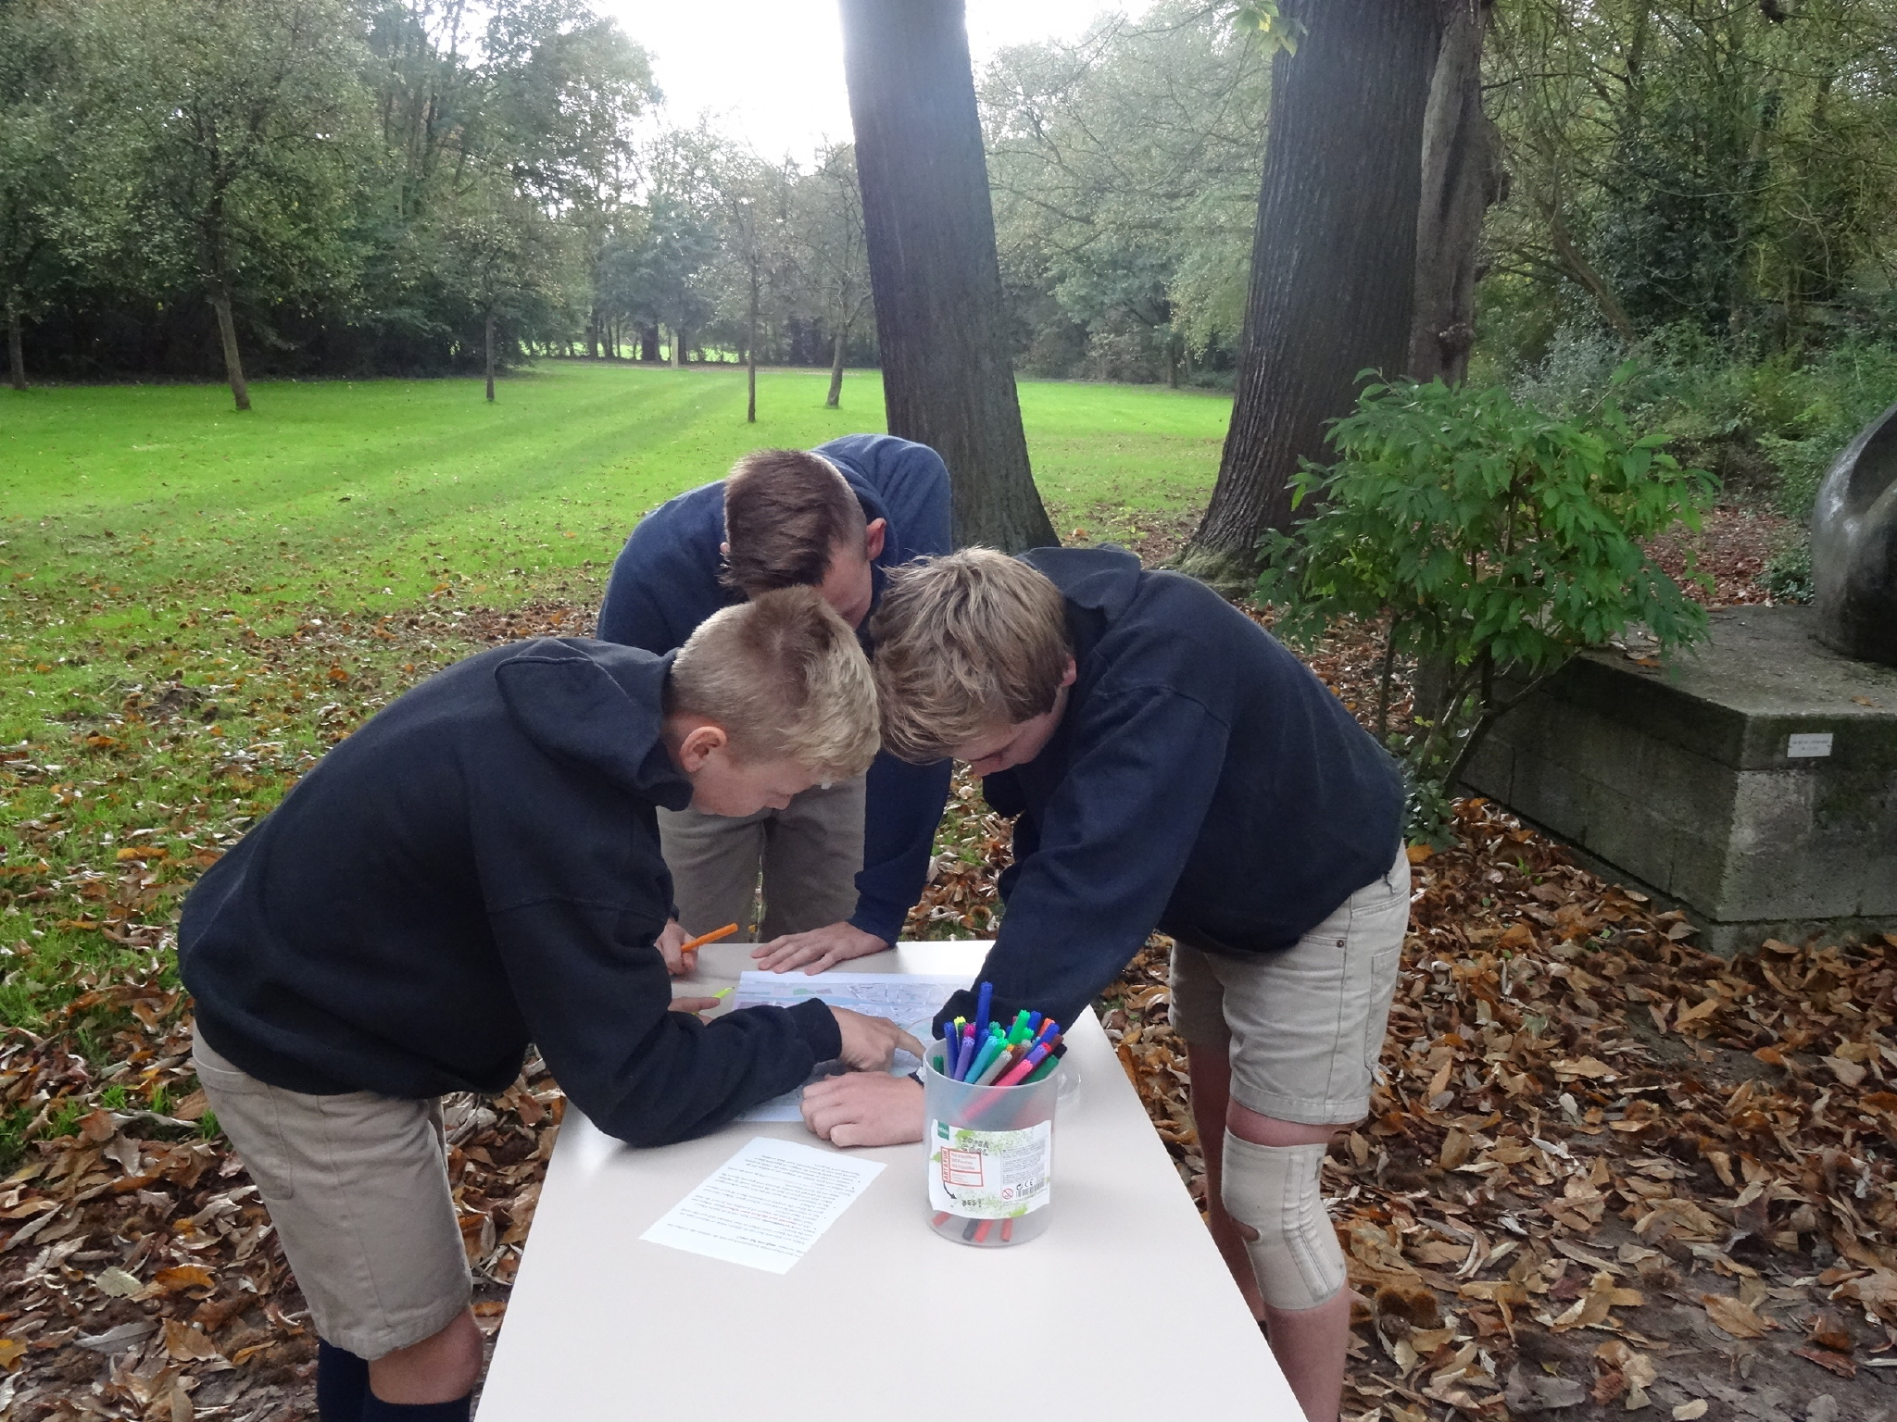
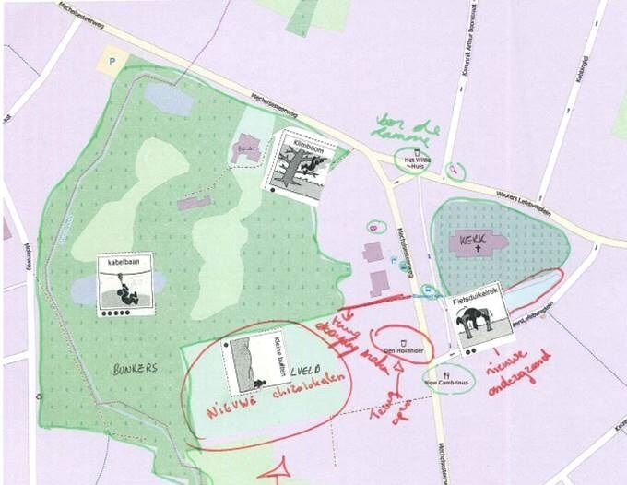
Werken binnen het OSM ecosysteem

Slide 34
Werken binnen het OSM ecosysteem
Vooral gebruikt als :
Er geen (goede) data beschikbaar is.
Participatie belangrijk is.
Meerdere projecten in dezelfde regio.

Slide 35
conclusie

Slide 36
Laten we die crowdsourcen…
conclusie

Slide 37
OpenStreetMap België
DOEL: Ondersteunen & faciliteren van de OSM community in België
www.osm.be
@osm_be
https://www.meetup.com/OpenStreetMap-Belgium/
Iedereen welkom, maar geen vereiste om te mappen!
Wij doen meetups, workshops & hackdays.
Ben Abelshausen
Board member, Open Knowledge Belgium
Mobility & Routeplanning Expert
www.itinero.tech
www.anyways.eu
ben@itinero.tech

